Slide 1
Аналитический расчёт надёжности СУ с учётом переключений

Slide 2
Статическое дерево отказов без общих точек
Базовые отказы постоянной интенсивности
Время во всех распределениях фиксировано и одинаково
Подсистемы независимы, общих точек нет

Slide 3
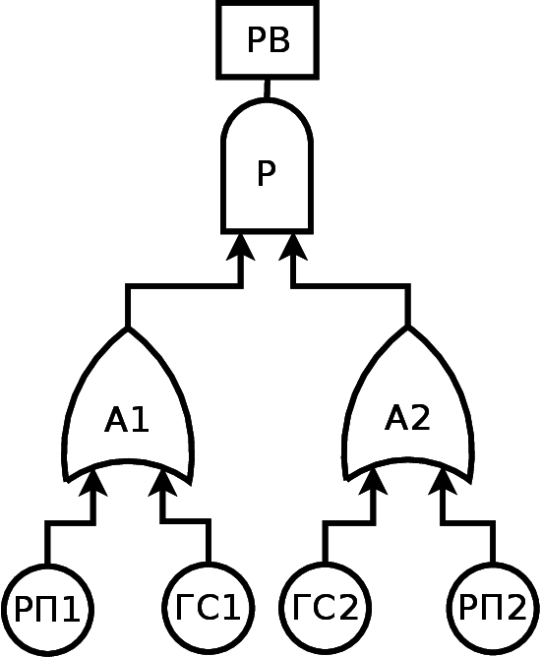
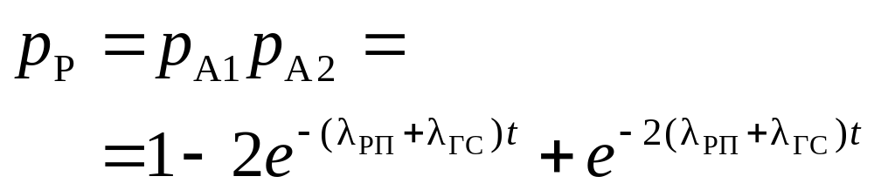
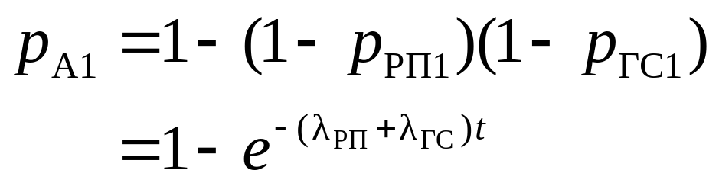
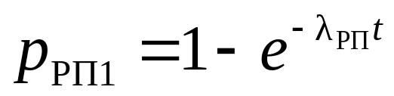
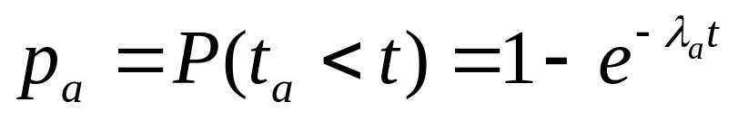
Статическое дерево отказов без общих точек

Slide 4
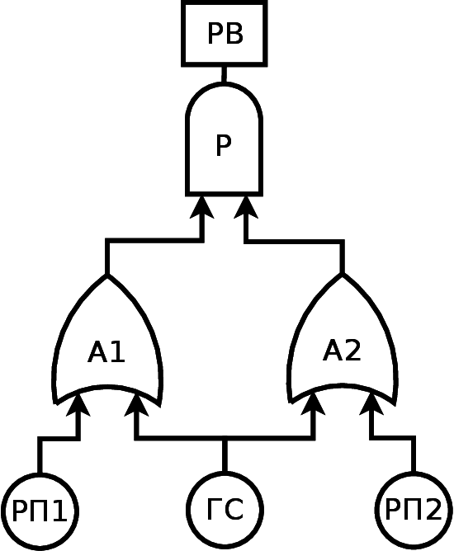
Статическое дерево отказов с общими точками
Время во всех распределениях фиксировано и одинаково
Подсистемы зависимы, есть общие точки

Slide 5
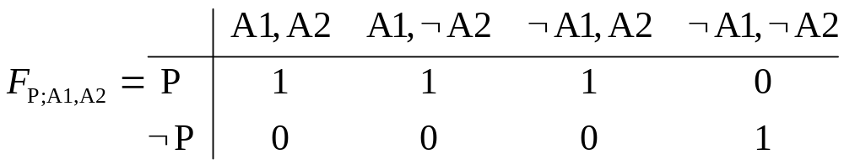
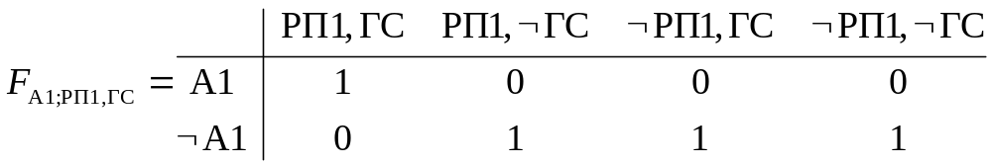
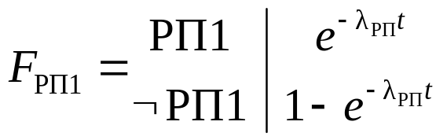
Статическое дерево отказов с общими точками
Условные распределения

Slide 6
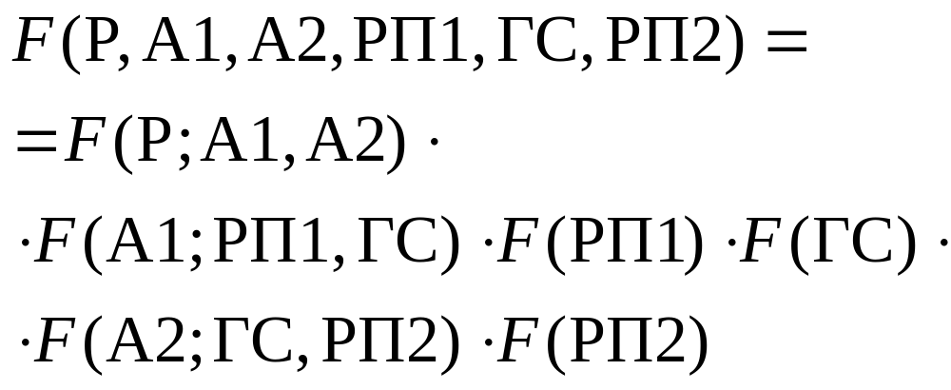
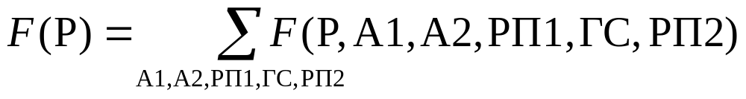
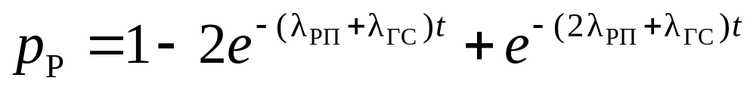
Статическое дерево отказов с общими точками
Правило Байеса

Slide 7
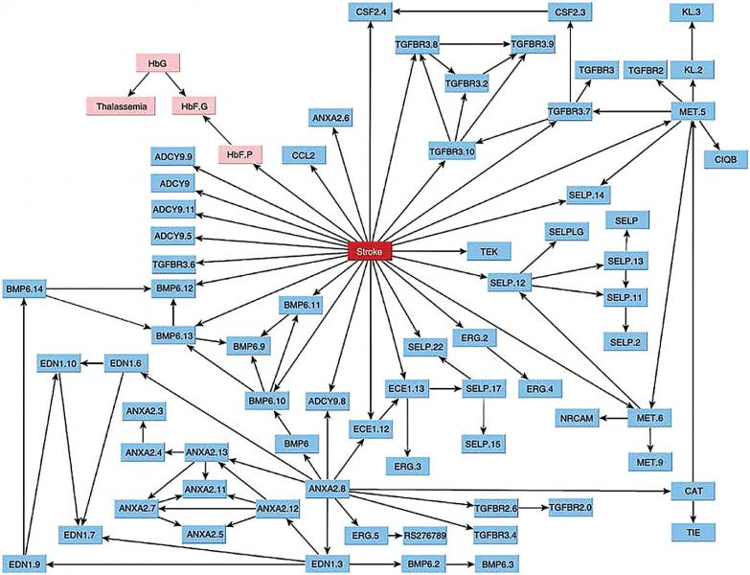
Статическое дерево отказов с общими точками
Метод сетей Байеса хорошо разработан
Существующие программы без проблем считают распределения с сотнями узлов
Но t=const
И последовательность отказов не учитывается

Slide 8
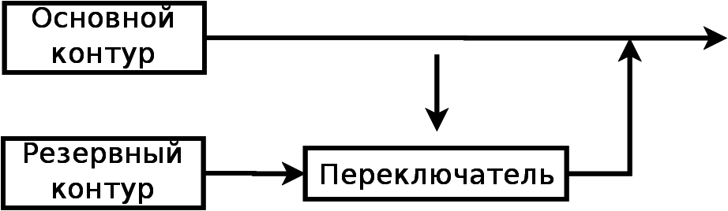
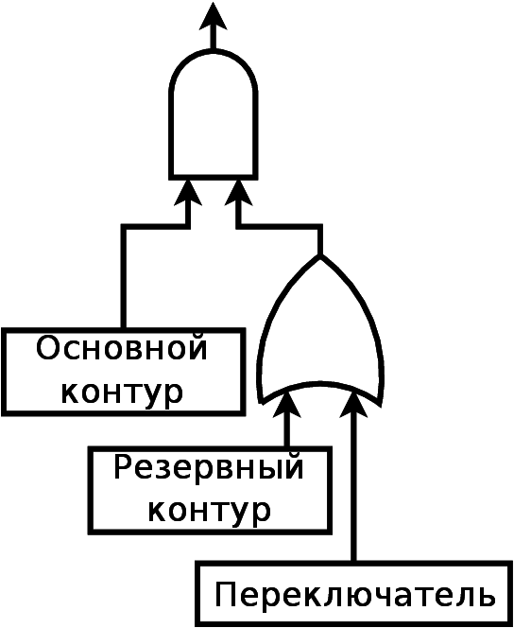
Переключатель между основным и резервным контурами в статическом дереве отказов
Можно представить, как дополнительный элемент в резервном контуре
Но в расчёт заложено ложноположительное срабатывание

Slide 9
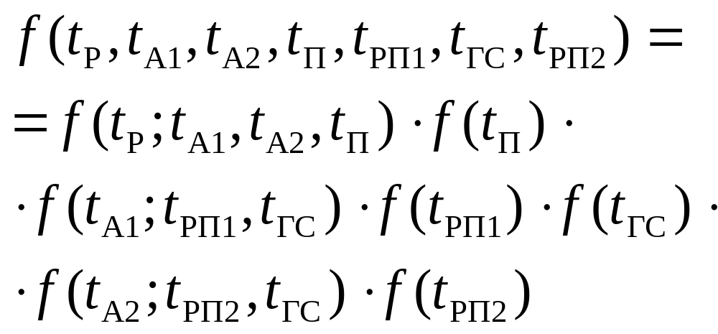
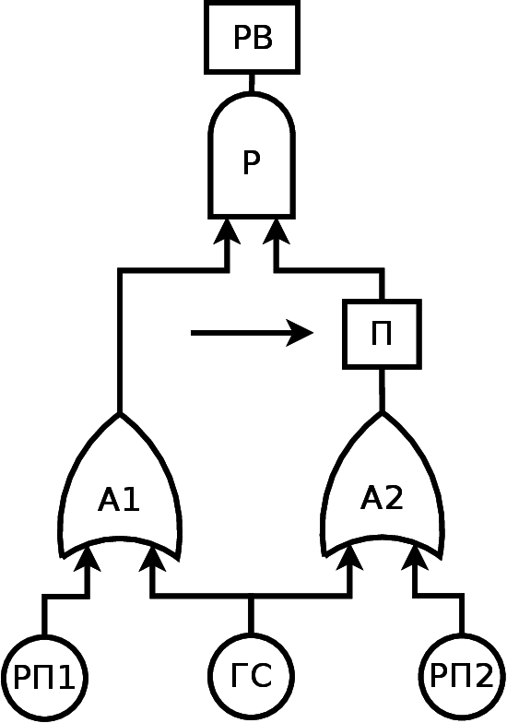
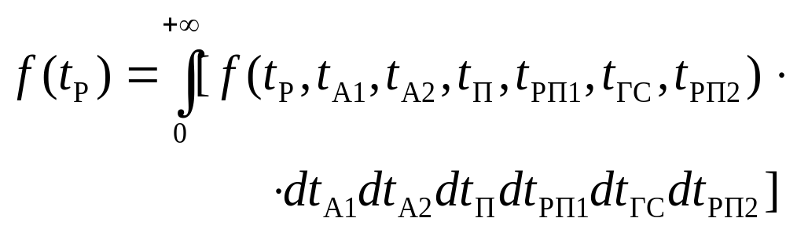
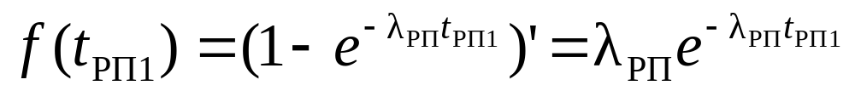
Динамическое дерево отказов

Slide 10
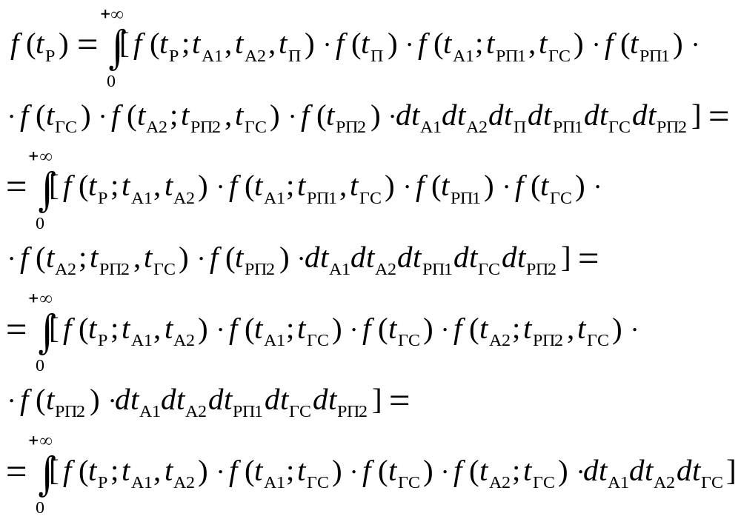
Динамическое дерево отказов

Slide 11
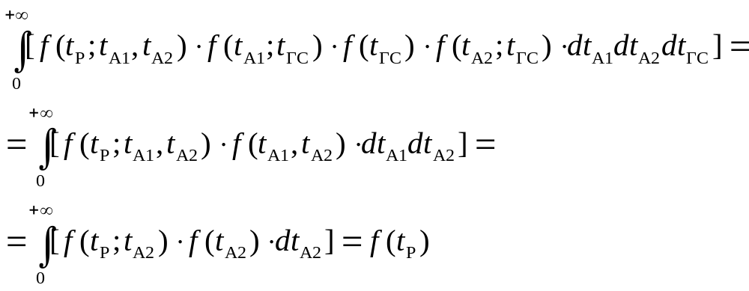
Динамическое дерево отказов

Slide 12
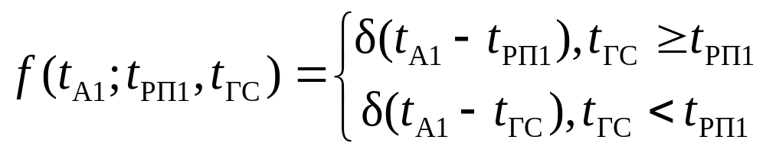
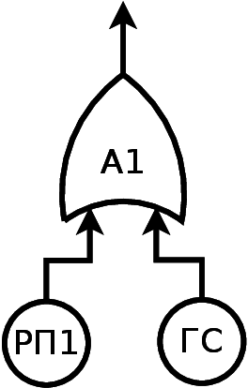
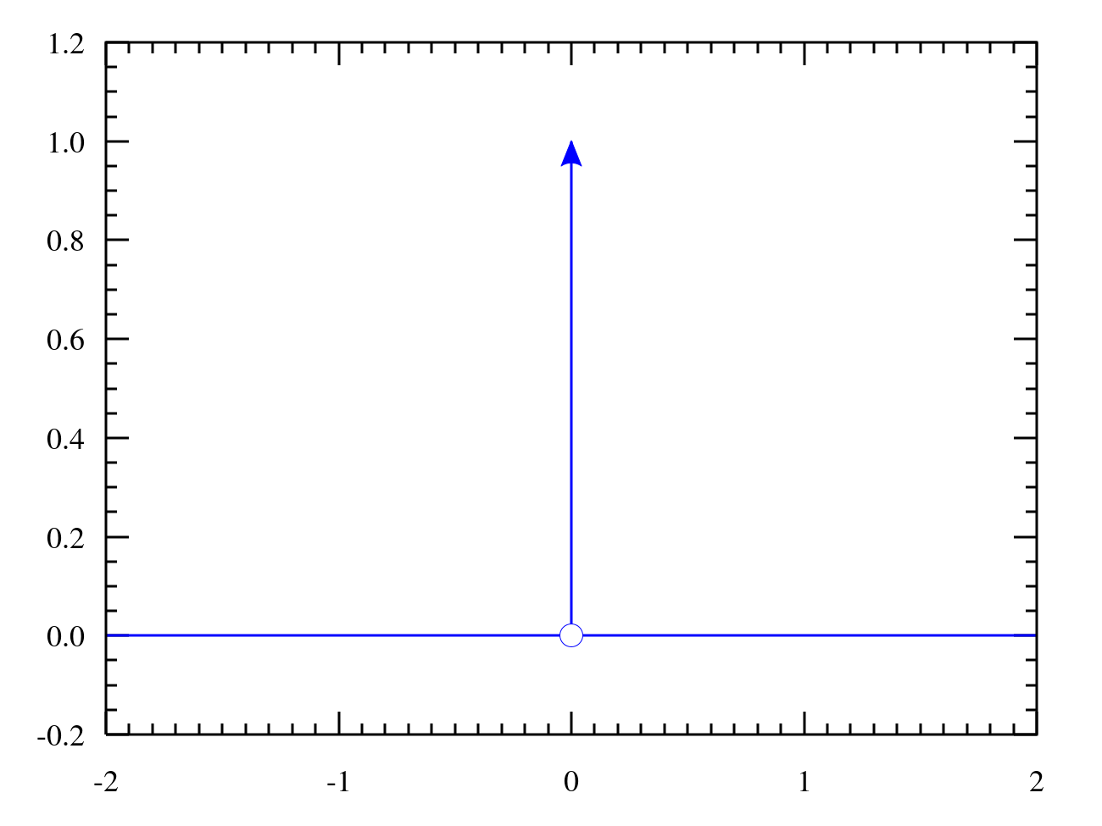
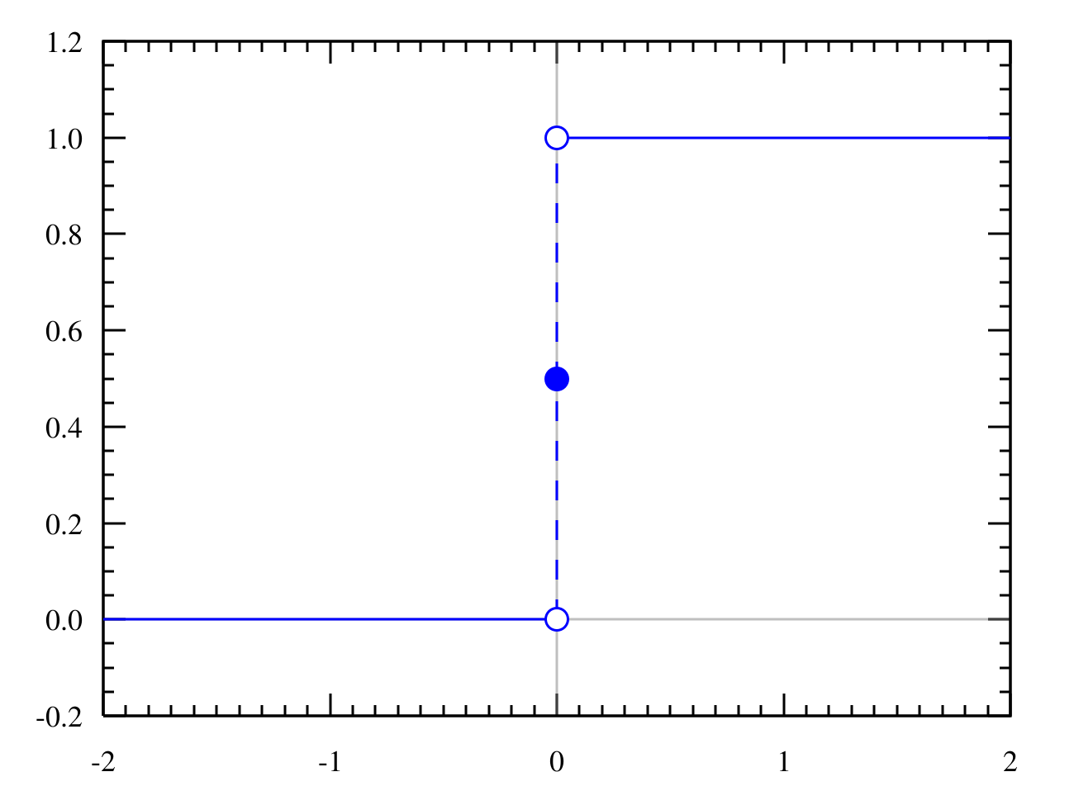
Динамическое дерево отказов: распределение «ИЛИ»

Slide 13
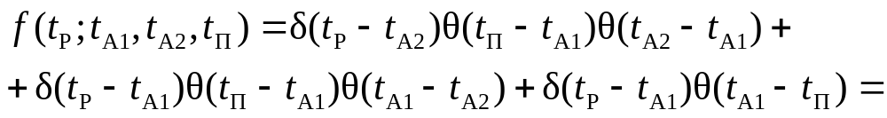
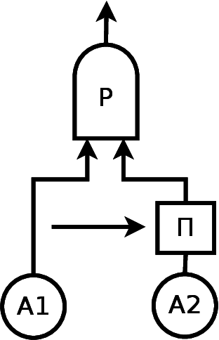
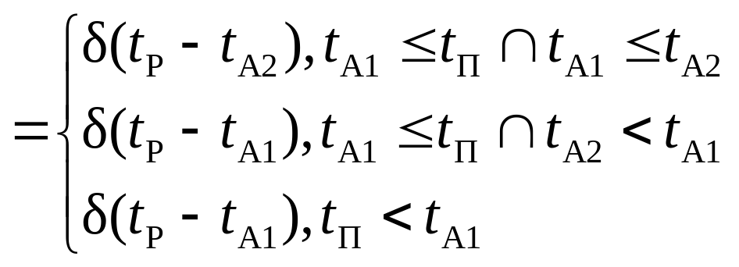
Динамическое дерево отказов: распределение «П»

Slide 14
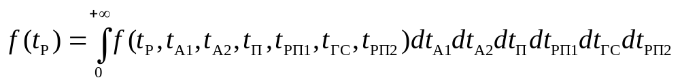
Динамическое дерево отказов
Они интегрируют вручную:
  H. Boudali, J.B. Dugan. A Continuous-Time Bayesian Network Reliability Modeling, and Analysis Framework.
  S. Amari, G. Dill, E. Howald. A New Approach to Solve Dynamic Fault Trees.
Но зачем?

Slide 15
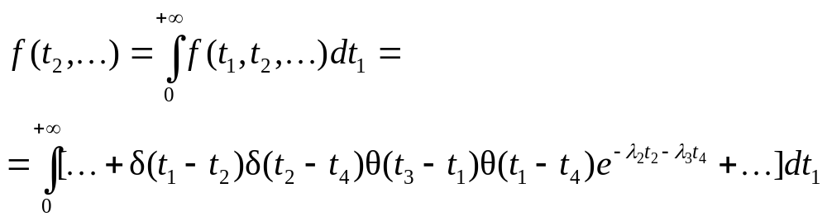
Алгоритм интегрирования
Достаточно уметь интегрировать лишь одночлен из «дельт», «ступенек» и «экспонент»!

Slide 16
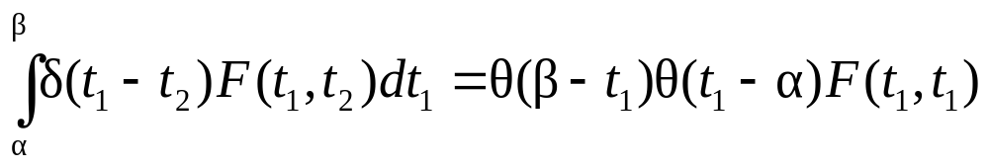
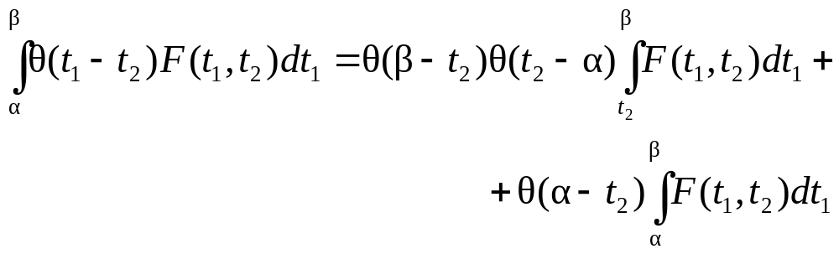
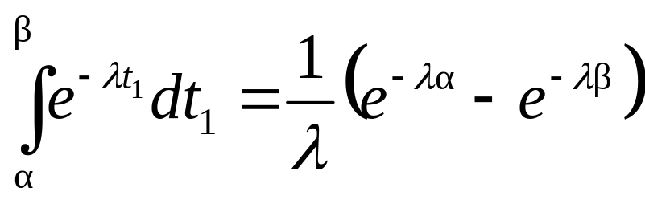
Алгоритм интегрирования одночлена
1.
2.
3.
4. Z-z-z…

Slide 17
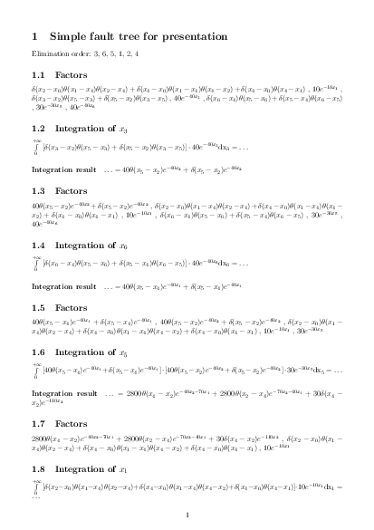
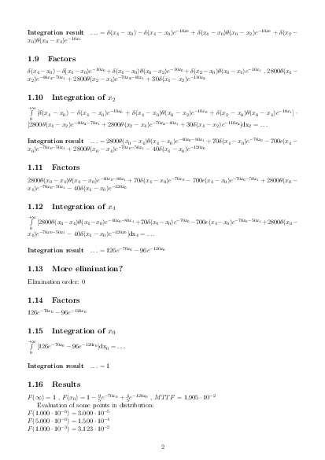
Результат интегрирования

Slide 18
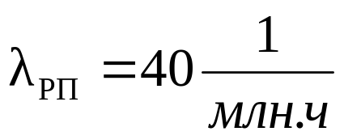

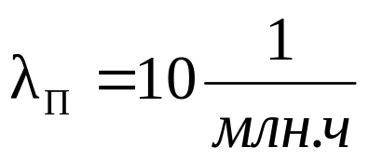
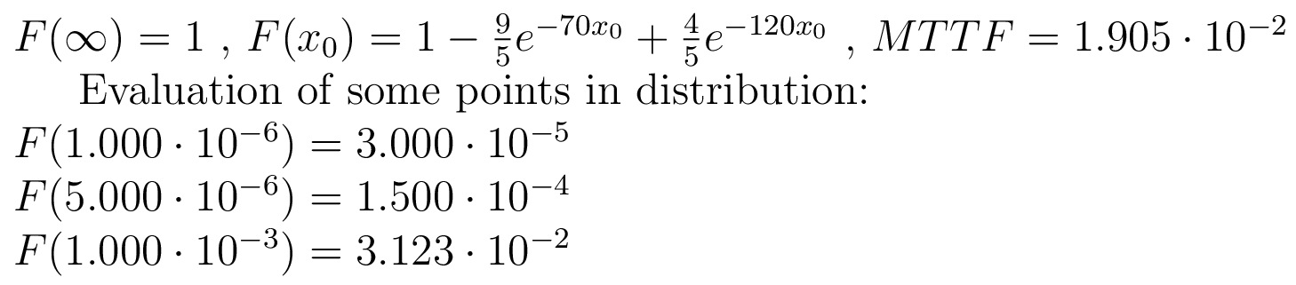
Результат интегрирования
Входные значения параметров:
Вывод программы:

Slide 19
Результаты более серьёзного интегрирования
 | Статическое дерево | Динамическое дерево | Выигрыш
Схема №1 | 4.13·10⁻¹¹ | 3.43 ·10⁻¹¹ | 17%
Схема №2 | 3.27 ·10⁻⁷ | 3.27 ·10⁻⁷ | 0%
Схема №3 | 3.26 ·10⁻⁸ | 2.66 ·10⁻⁸ | 18%
Схема №4 | 1.15 ·10⁻¹² | 6.0 ·10⁻¹³ | 48%

Slide 20
Выводы
Предложен путь автоматизации аналитического расчёта деревьев отказов
  Разработан и реализован алгоритм интегрирования соответствующих функций распределения
  В т.ч. представлено условное распределение для элемента типа «переключатель»
Продемонстрирована необходимость учёта последовательности отказов элементов силовой части СУ

Slide 21
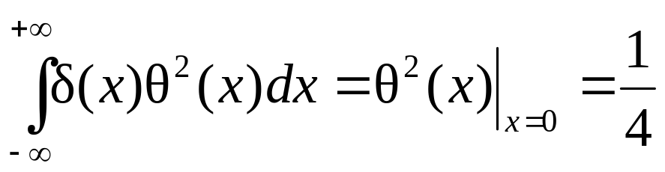
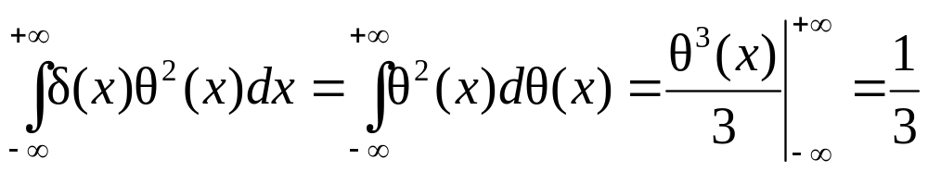
Дальнейшая работа 1: строгое обоснование
Обобщённые функции не подходят!
Их практически всегда нельзя перемножать.
Нужна альтернатива.

Slide 22
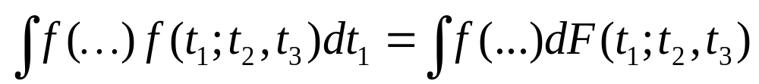
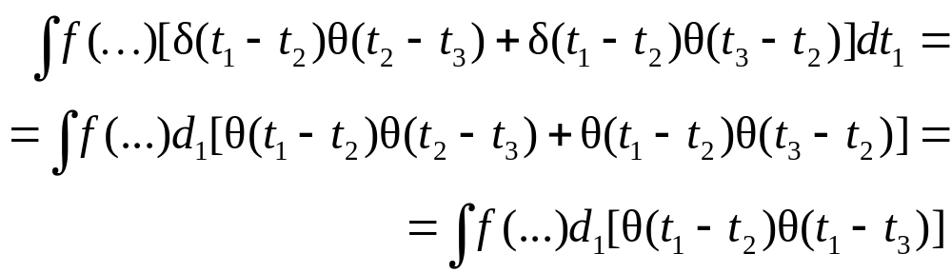
Дальнейшая работа 1: строгое обоснование
Интеграл Стильтьеса.
Не остаётся «дельт», формулы упрощаются.
Но надо переделывать алгоритм.

Slide 23
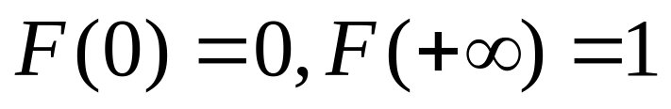
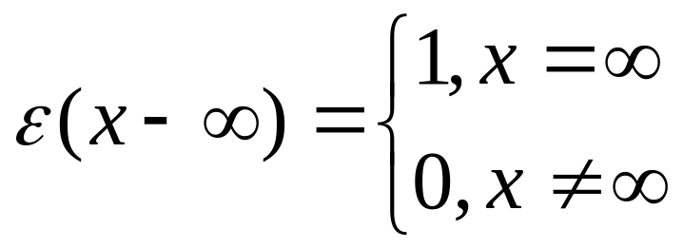
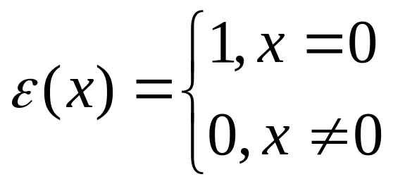
Дальнейшая работа 2: расширение класса распределений
Формализм требует, чтобы:
Например, невероятное событие F(x)=0 делает невероятным отказ всего дерева, что очевидно неправда.
Выход: добавить две функции, чтобы «выравнивать» распределения под требования.
  Индикатор бесконечности и индикатор нуля

Slide 24
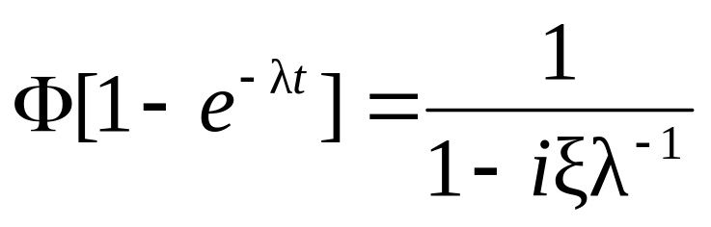
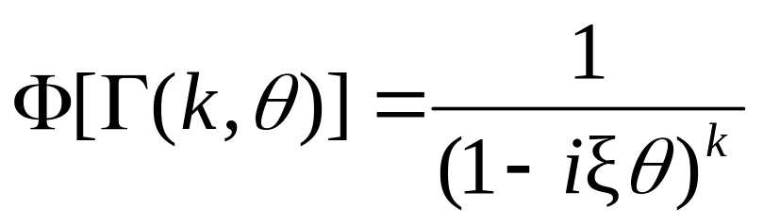
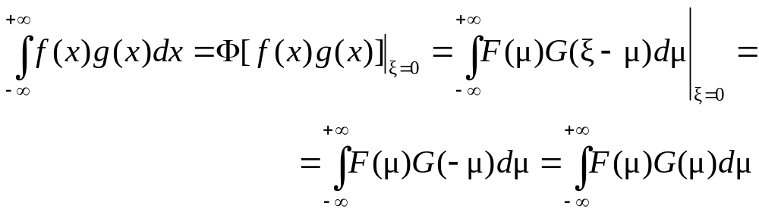
Дальнейшая работа 3: уход в Фурье-область
Образы некоторых классических распределений выглядят сильно удобнее:
Похоже, что исключение переменных в Фурье-области проводится так же:

Slide 25
Дальнейшая работа 4:
Добавить узлов из настоящих «динамических деревьев отказов»
  Приоритетное «И»
  Тёплый Резерв (в т.ч. холодный и горячий)
  Функциональная Зависимость
  Форсирование Последовательности
  И т.п.

Slide 26
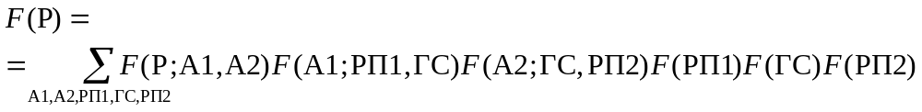
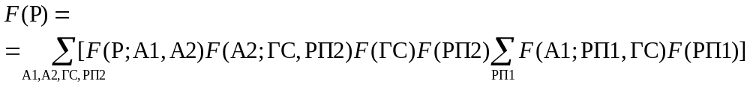

Дополнение: статическое дерево отказов с общими точками

Slide 27



Дополнение: статическое дерево отказов с общими точками

